Slide 1
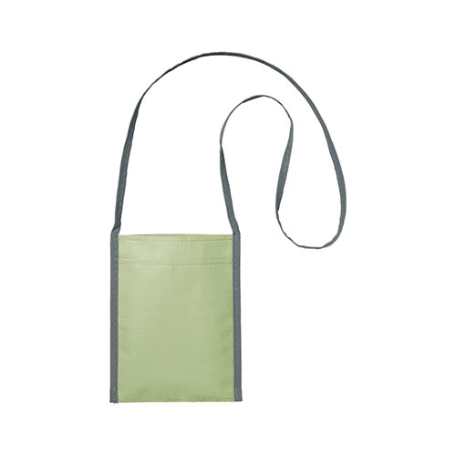
【提案書】
フラットレジャーサコッシュ
特徴
収納に便利な2ポケットタイプが嬉しいレジャーサコッシュ。軽量なレジャーシート仕様な上、再生PP素材のため環境にも優しいアイテムです。SDGsイベントのノベルティ用等にもおすすめ。
納期
納期スペース
仕様
カラー展開：ブラック,ベージュ,ホワイト,オリーブ
素材：PP
サイズ：本体/約170×220(mm)・ショルダー部分/約11×1150(mm)
お見積
お見積りスペース

